Slide 1
SmartLib Phonegap
Αντωνίου Δεσποιάνα
Κωνστάμπεης Τιμόθεος
Κυριάκου Παναγιώτης
Χριστοφόρου Βάκης

Slide 2

PhoneGap
To PhoneGap είναι ένα κινητό πλαίσιο ανάπτυξης εφαρμογών που παράγεται από την Nitobi, η οποία αγοράστηκε από την Adobe Systems.
Επιτρέπει στους προγραμματιστές λογισμικού για τη δημιουργία εφαρμογών για κινητές συσκευές να χρησιμοποιούν HTML5 με CSS3 για την διεπαφή, και JavaScript για την λογική, αντί για τη συγκεκριμένη γλώσσα για κάθε συσκευή όπως Objective-C.
Το λογισμικό στο οποίο βασίζεται το PhoneGap είναι το Apache Cordova. Το λογισμικό στο παρελθόν ήταν ονομάζεται απλά «PhoneGap", έπειτα "Apache Callback". Apache Cordova είναι λογισμικό ανοιχτού κώδικα.

Slide 3

Ιστορική Αναδρομή
Αναπτύχθηκε για πρώτη φορά σε μια iPhoneDevCamp εκδήλωση στο Σαν Φρανσίσκο.
Ήταν υποψήφιο για το βραβείο People's Choice Award στο O'Reilly Media's 2009 Web 2.0 Conference .
Έχει την έγκριση της Apple Inc.
Το πλαίσιο PhoneGap χρησιμοποιείται από διάφορες κινητές πλατφόρμες εφαρμογών, όπως ViziApps, Worklight, Convertigo και.
Η Adobe ανακοίνωσε επίσημα την απόκτηση του Nitobi Software (ο αρχικός δημιουργός) στις 4 Οκτωβρίου, 2011.
Ο κώδικας PhoneGap είχε συμβάλει στην Apache Software Foundation για να ξεκινήσει ένα νέο πρόγραμμα που ονομάζεται Apache Cordova.
Μετά το Σεπτέμβριο του 2012, η ​​"PhoneGap Build" υπηρεσία επιτρέπει σε έναν προγραμματιστή να ανεβάσει τον πηγαίο κώδικα του σε μια "cloud compiler" που δημιουργεί εφαρμογές για κάθε υποστηριζόμενη πλατφόρμα.
Notes:
Πρόωρη εκδόσεις του PhoneGap απαιτείται ένα πρόσωπο που κάνει iOS apps για να έχουν ένα υπολογιστή της Apple, και ένα πρόσωπο που κάνει τα Windows Mobile apps για να έχουν έναν υπολογιστή που τρέχει Windows. Μετά το Σεπτέμβριο του 2012, η ​​"PhoneGap Build" υπηρεσία επιτρέπει σε έναν προγραμματιστή για να ανεβάσετε τον πηγαίο κώδικα του σε μια "compiler σύννεφο" που δημιουργεί εφαρμογές για κάθε υποστηριζόμενη πλατφόρμα.

Slide 4
Πλεονεκτήματα
Επιτρέπει στους προγραμματιστές λογισμικού για τη δημιουργία εφαρμογών για κινητές συσκευές να χρησιμοποιούν HTML5 με CSS3 για την διεπαφή, και JavaScript για την λογική, αντί για τη συγκεκριμένη γλώσσα για κάθε συσκευή.
Η εφαρμογές που δημιουργούνται με την χρήση PhoneGap είναι φορητές, δηλ. μπορούν να υποστηρίζονται από πολλές συσκευές χωρίς εξατομικεύσεις.
PhoneGap υποστηρίζει προς το παρόν την ανάπτυξη εφαρμογών για τα λειτουργικά συστήματα της Apple iOS, το Google Android, LG webOS, Microsoft Windows Phone, Nokia Symbian OS, RIM BlackBerry και Tizen.
Μειονεκτήματα
Ωστόσο, η χρήση των web-based τεχνολογιών έχει ως αποτέλεσμα πολλές εφαρμογές του PhoneGap να τρέχουν πιο αργά από τη άλλες εφαρμογές με παρόμοια λειτουργικότητα.
Η Adobe Systems προειδοποιεί ότι οι εφαρμογές που έχουν δημιουργηθεί με PhoneGap μπορεί να απορριφθούν από την Apple λόγω του ότι τρέχουν πάρα πολύ αργά ή ότι η εμφάνιση και η λειτουργικότητα τους δεν είναι σύμφωνη με τις απαιτήσεις των χρηστών σύμφωνα με το τι περιμένουν από την πλατφόρμα.

Slide 5
Για την εγκατάσταση του PhoneGap..
Το PhoneGap χρησιμοποιείται κυρίως για ανάπτυξη εφαρμογών σε κινητές συσκευές. Η εγκατάσταση της PhoneGap γίνεται αναλόγως της λειτουργικού στο οποίο θέλουμε να είναι διαθέσιμη η εφαρμογή μας.
Για εφαρμογές σε Android απαιτείται εγκατάσταση των :
Eclipse Classic (http://www.eclipse.org/downloads/)
Android SDK (http://developer.android.com/sdk/index.html)
ADT Plugin (http://developer.android.com/tools/sdk/eclipse-adt.html)
PhoneGap (http://phonegap.com/)

Slide 6
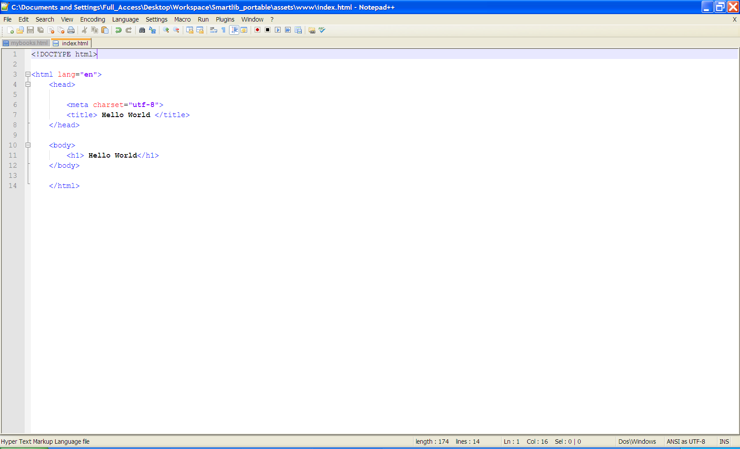
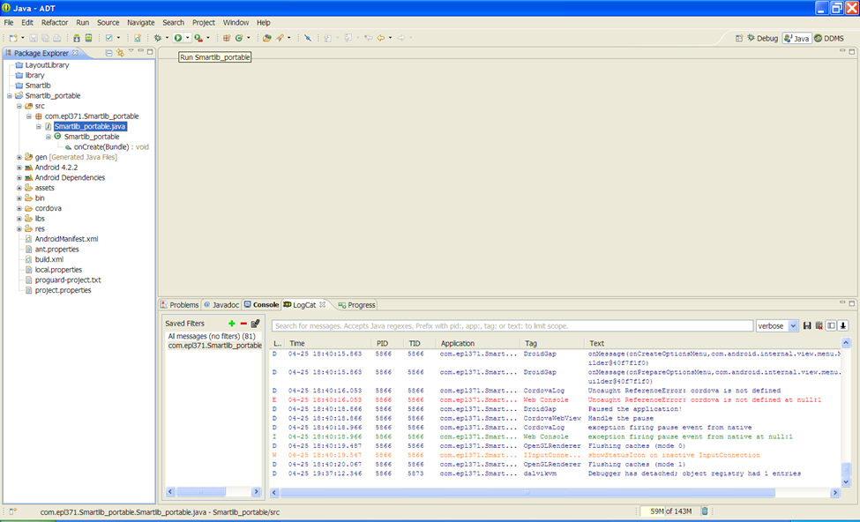

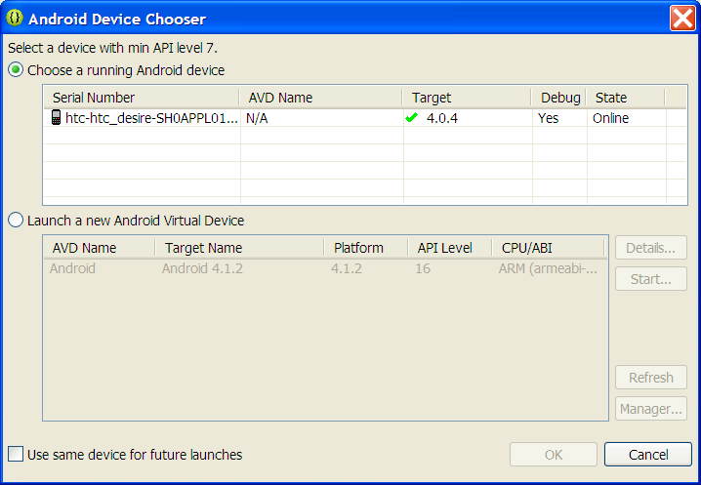
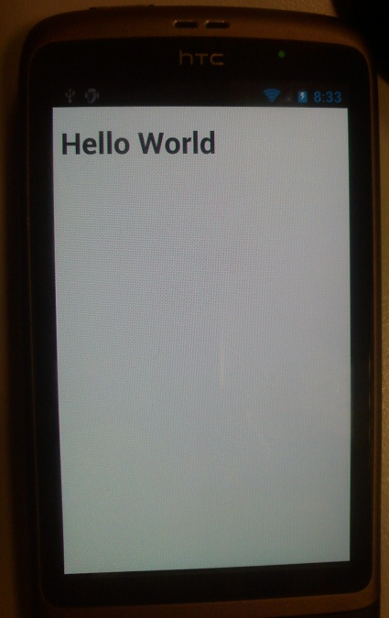
Παράδειγμα εκτέλεσης Hello World

Slide 7

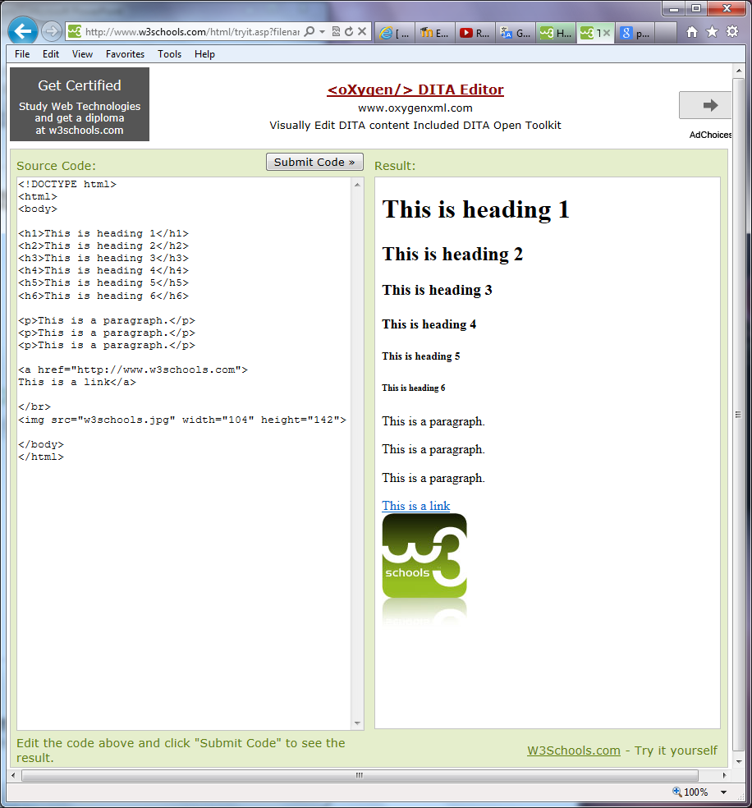
HTML 5 Βασικές δυνατότητες

Slide 8
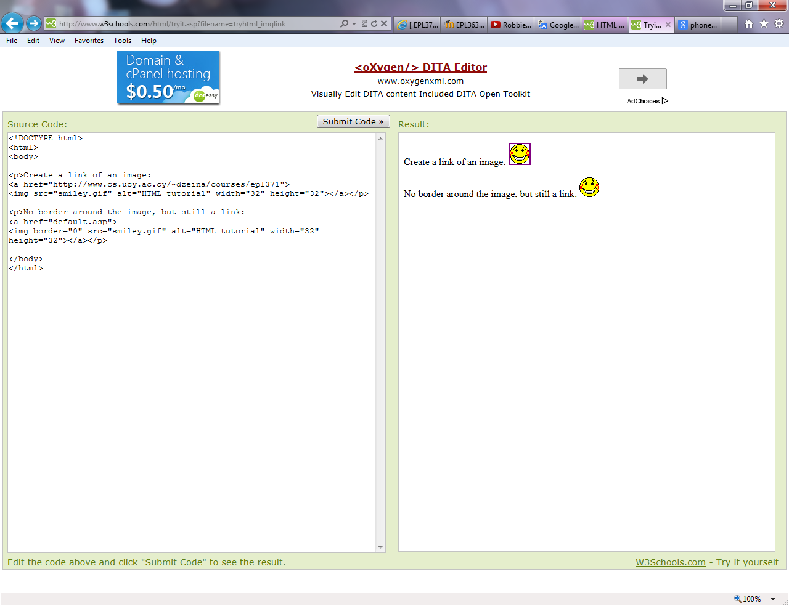
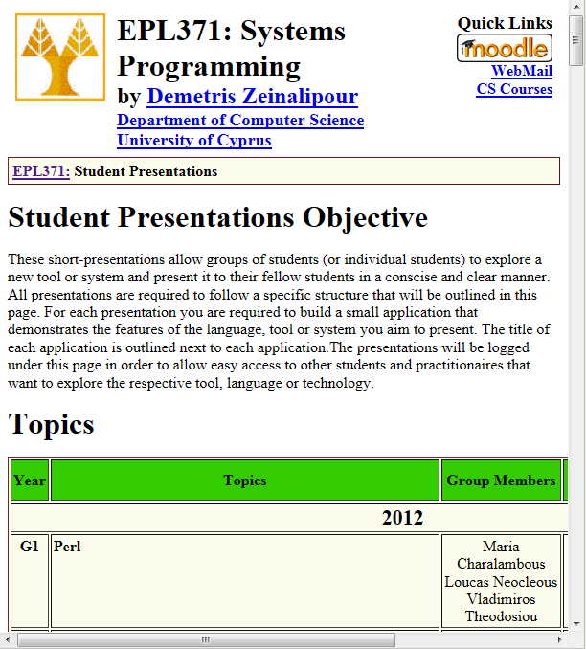
HTML 5 Εικόνα με υπερσύνδεσμο

Slide 9
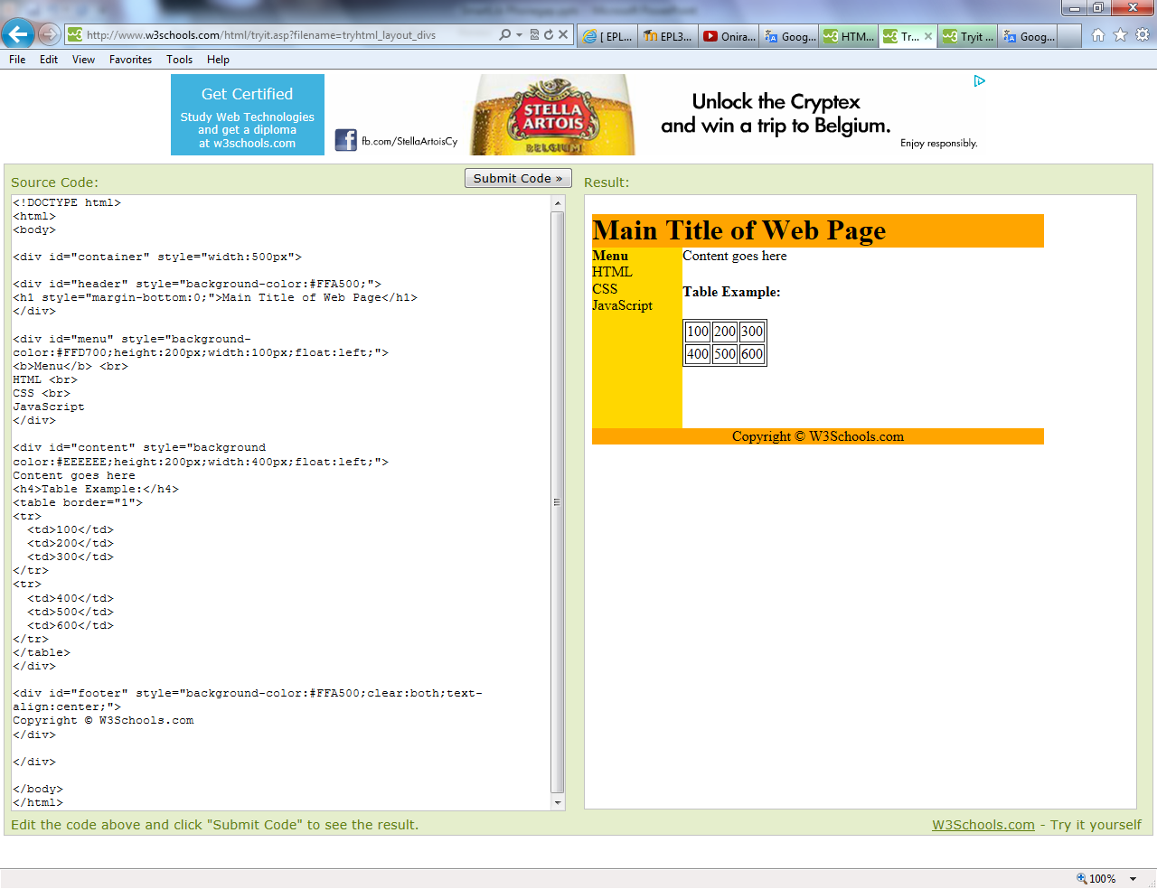
HTML 5 Χρήση <div> και εισαγωγή πίνακα

Slide 10
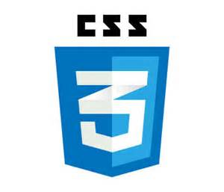
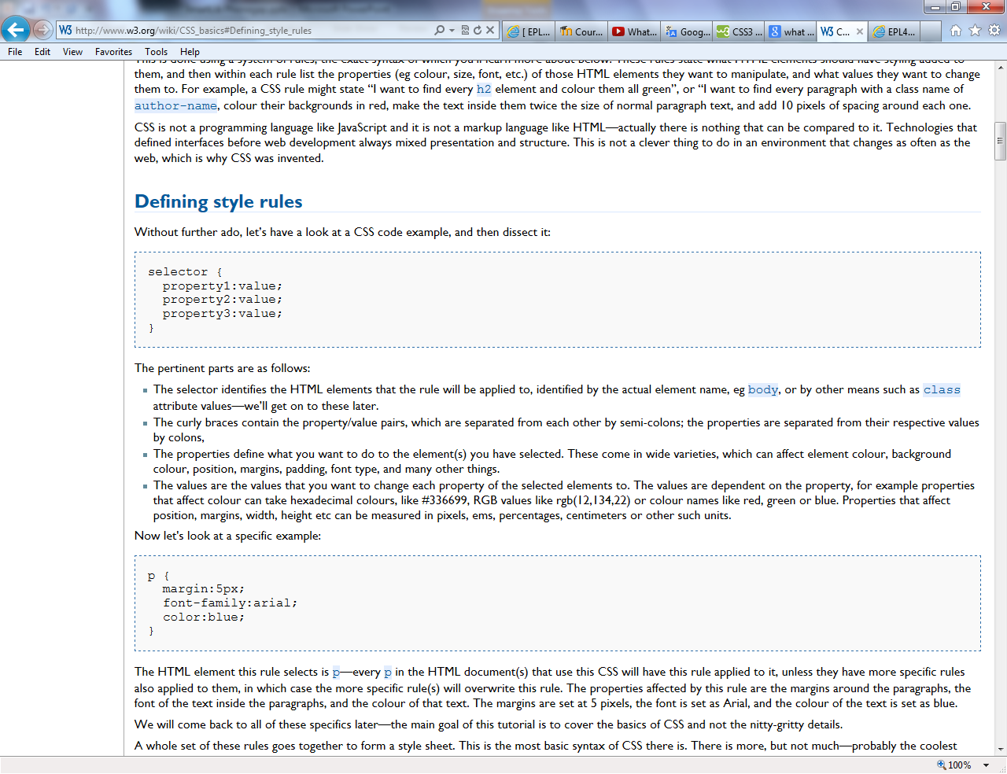
CSS 3
CSS είναι ένα ακρώνυμο για το Επικαλυπτόμενα φύλλα στυλ(Cascading Style Sheets).
Είναι μια web-based γλώσσα σήμανσης που χρησιμοποιείται για να περιγράψει την εμφάνιση, τη μορφοποίηση και την τοποθέτηση ενός αντικειμένου σε μια ιστοσελίδα σ’ ένα πλοηγό περιήγησης.
Γενική δομή:

Slide 11
CSS 3
CSS είναι ένα ακρώνυμο για το Επικαλυπτόμενα φύλλα στυλ(Cascading Style Sheets).
Είναι μια web-based γλώσσα σήμανσης που χρησιμοποιείται για να περιγράψει την εμφάνιση, τη μορφοποίηση και την τοποθέτηση ενός αντικειμένου σε μια ιστοσελίδα σ’ ένα πλοηγό περιήγησης.
Γενική δομή: Παράδειγμα:

Slide 12
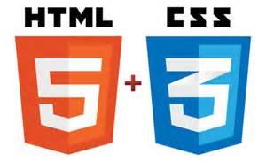
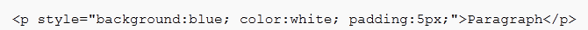
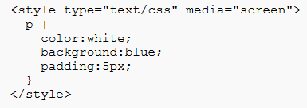
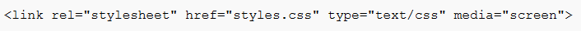
CSS σε HTML
Υπάρχουν 3 τρόποι για χρήση CSS μέσω HTML:
Inline styles
Ενσωματωμένο στυλ(embedded styles)
Εξωτερικά φύλλα στυλ(external style sheets)

Slide 13

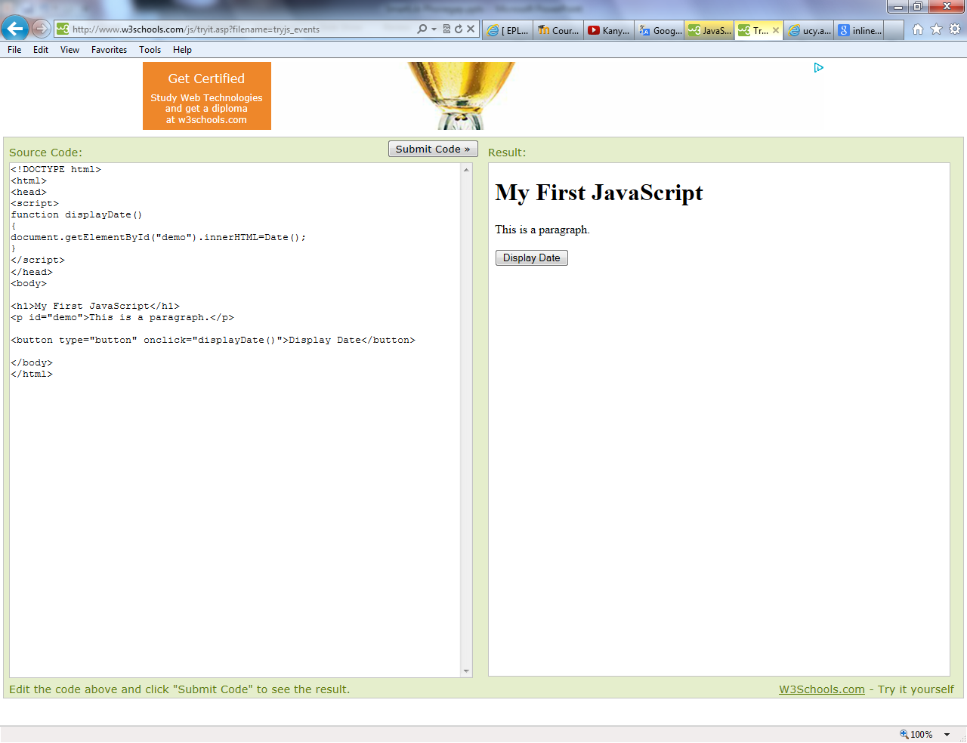
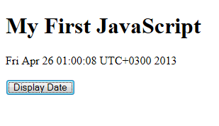
Javascript
Η Javascript είναι η scripting γλώσσα του διαδικτύου.
Χρησιμοποιείται σε δισεκατομμύρια ιστοσελίδες για να προστεθεί λειτουργικότητα, για την επικύρωση φορμών,και επικοινωνία με τον διακομιστή.

Slide 14
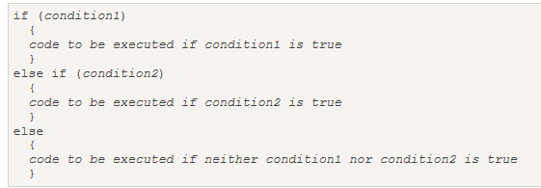
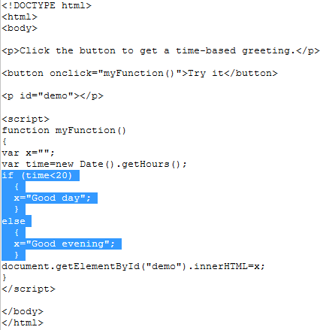
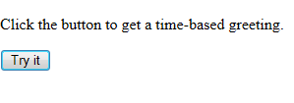
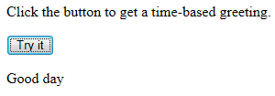
Javascript if..else statement

Slide 15
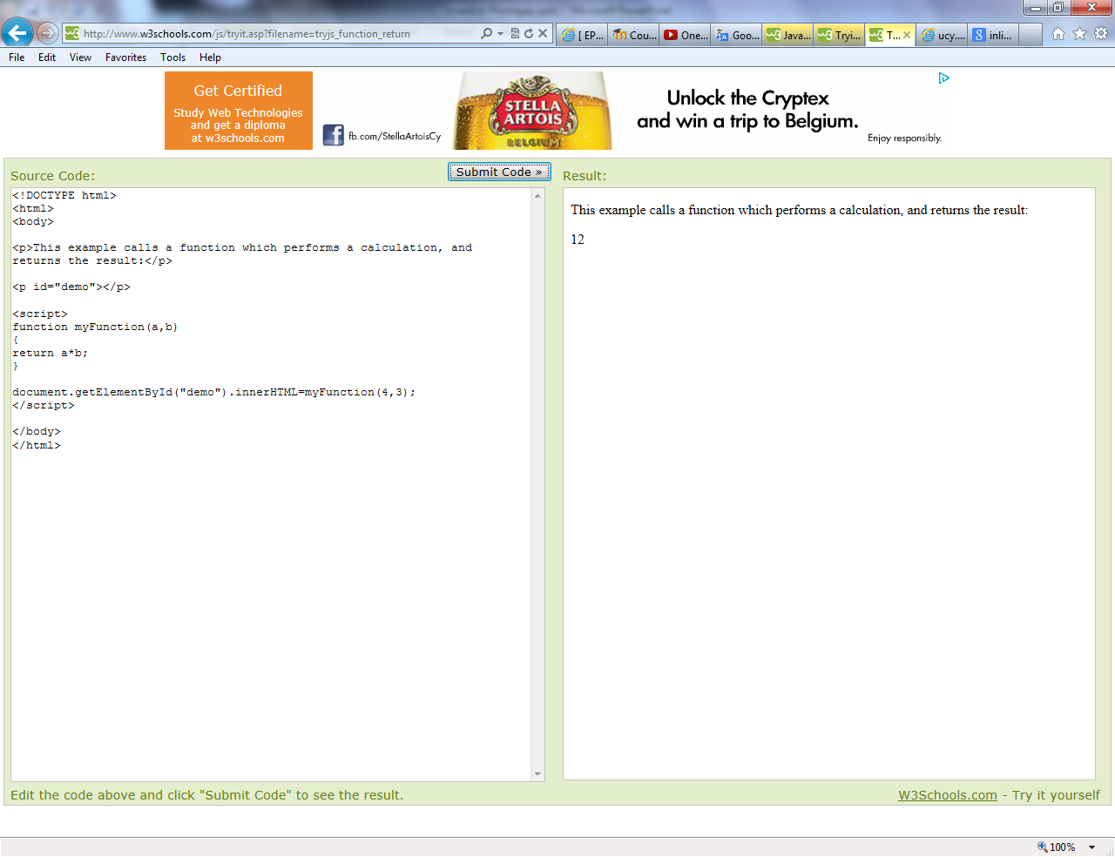
Javascript Function with arguments, that returns a value

Slide 16
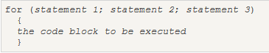
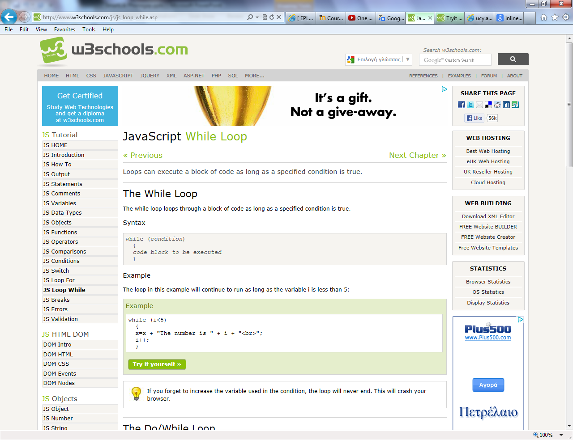
Javascript Loops
For Loop
While Loop

Slide 17

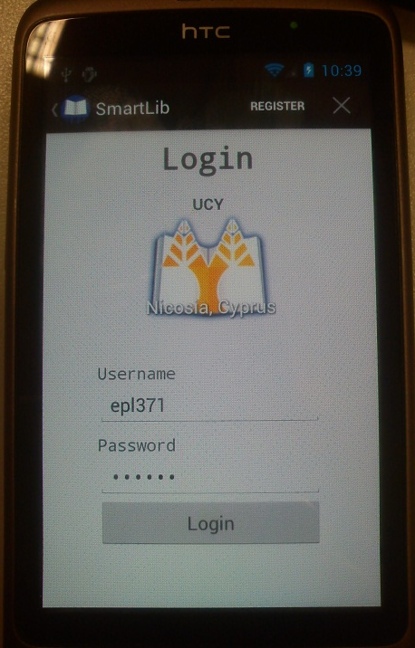
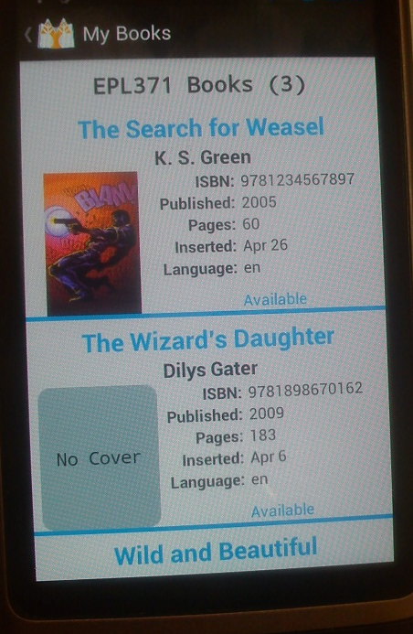
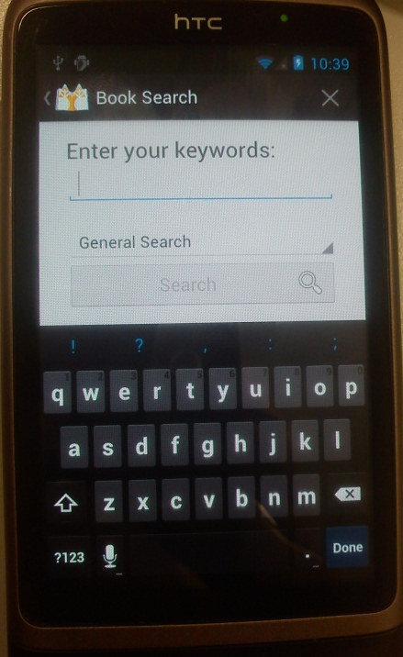
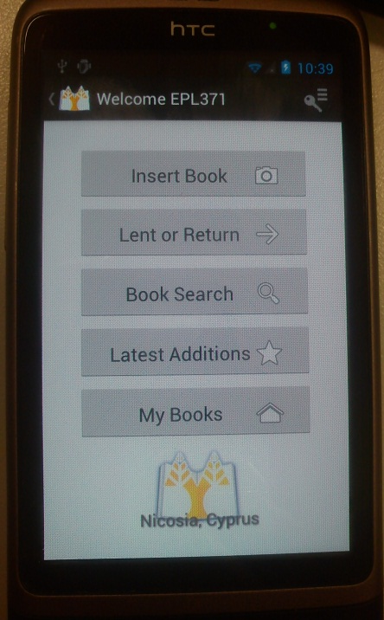
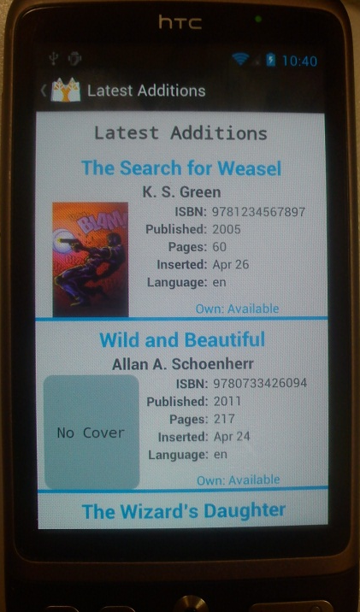
SmartLibPhonegap
Σκοπός της εργασίας ήταν η υλοποίηση μιας ενιαίας πλατφόρμας για σύνδεση των διαφορετικών υλοποίησεων της εφαρμογής SmartLib (Android και IOS).

Slide 18
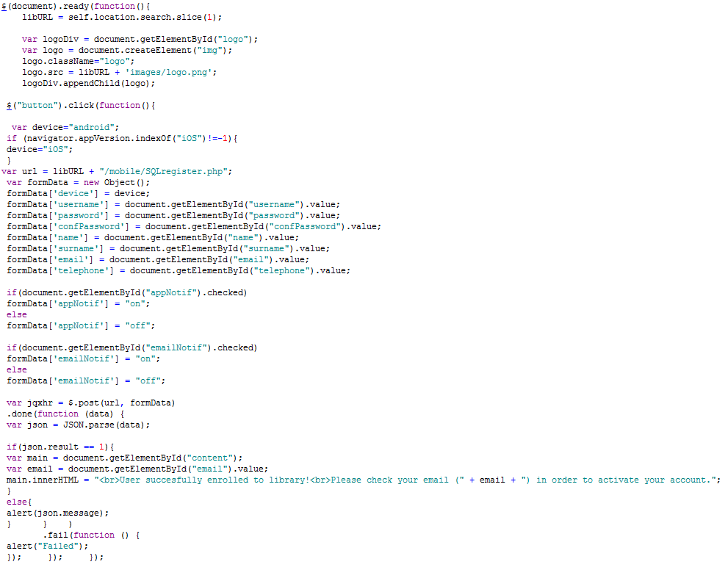
SmartLibPhonegap
Register(javascript function)

Slide 19
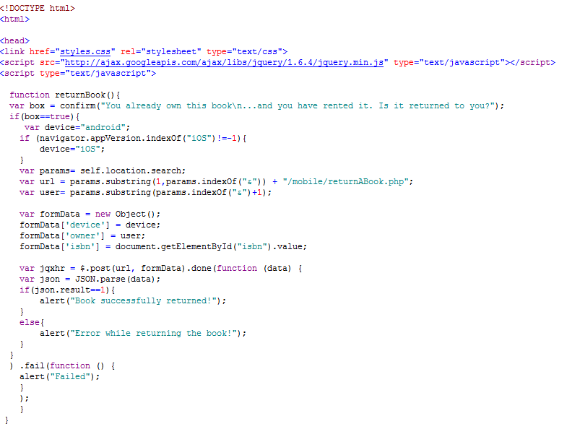
SmartLibPhonegap
ReturnBook(javascript function)

Slide 20
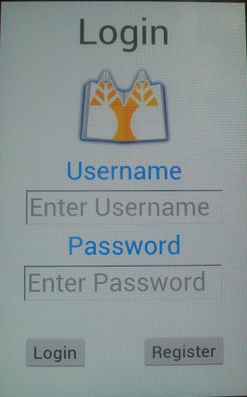
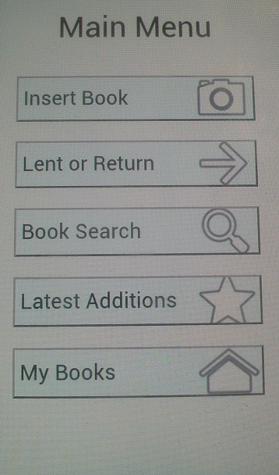
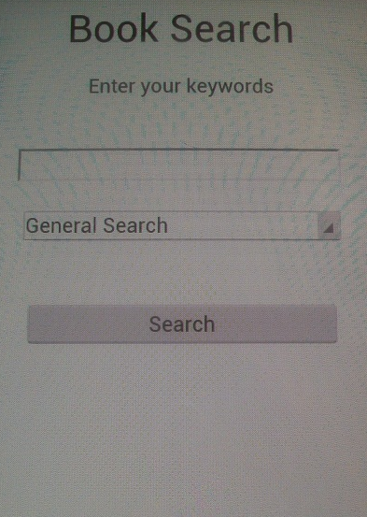
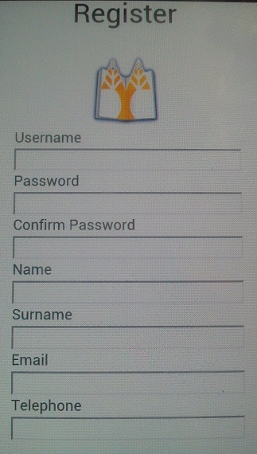
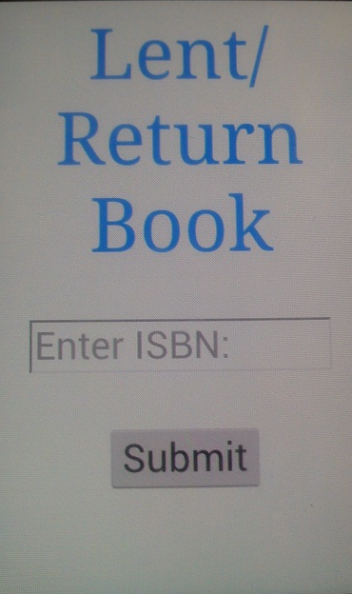
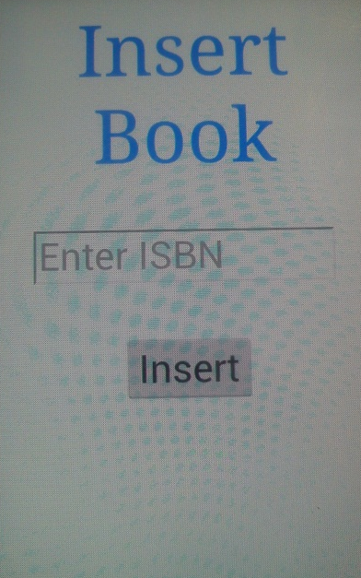
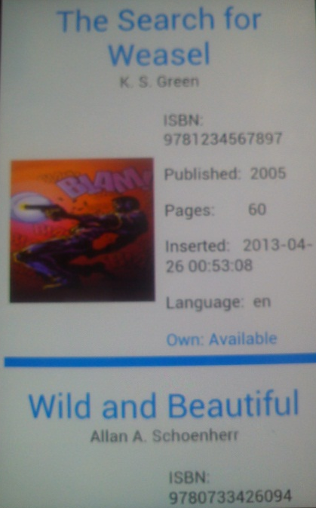
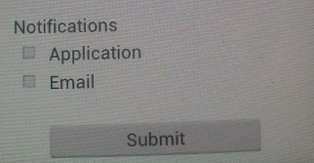
SmartLibPhonegap Τελικό Αποτέλεσμα

Slide 21
Βιβλιογραφία
http://en.wikipedia.org/wiki/PhoneGap
http://phonegap.com/
http://www.w3schools.com/html/html5_intro.asp
http://www.w3.org/wiki/CSS_basics
http://www.w3schools.com/js/
http://smartlib.cs.ucy.ac.cy/

Slide 22
Ευχαριστούμε πολύ..

